Slide 1

DDMP平台进展汇报
From：小小博

Slide 2

目录 Contents
第一章 当前情况报告
第二章 下周进度
第三章 阶段目标

Slide 3


当前情况报告
环境部署
Linux+django+Mongodb+uwsgi+nginx（无法连接外网的情况系安装,如果有外网，则可以直接通过yum install安装）

Slide 4

当前情况报告
Python的一个包，可以通过网上下载压缩包，解压，然后通过pip install xxxx.tar.gz进行安装
下载压缩包，解压;./configure&&make&&make install
Django
nginx
mongodb
uwsgi
数据库，通过下载压缩包，解压安装，需要开通接口，才可以进行访问。
下载压缩包，解压，make安装。

Slide 5
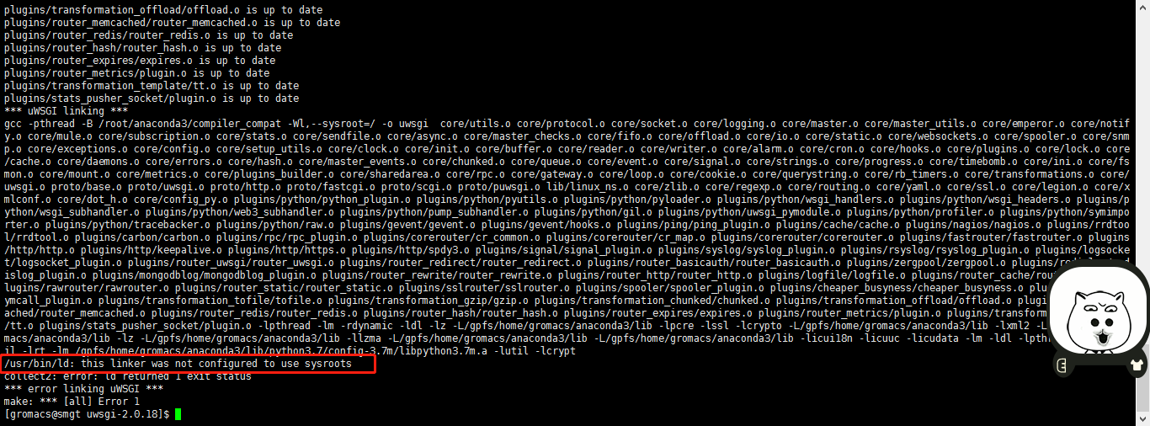
当前情况报告

Slide 6

研究方法与过程
/usr/bin/ld:this linker was not configured to use sysroots
路径无法访问
能否更换个ld
再用root权限make一下
Yum是用来安装linux程序的可靠方式，下下页
Export PATH=“/usr/bin:$PATH”
不是权限的问题，可能是设置的问题
通过查找命令，找到了anaconda自带ld，通过环境变量导入尝试，下一页。失败
成功！
权限问题，sysroots?
了解根本是C编译程序。
报了新的错误，是因为python版本的问题，uwsgi需要python3的环境，而硅所要求python默认环境需要是python2
/etc/profile放的是全局环境变量。在个人文件下使用vi .bash_profile可以修改个人环境
请硅所老师，通过root权限，进行安装，还是报相同的错误
C语言编译时需要gcc程序的，而binutils是gcc的管理工具，ld正是binutils生成的。Yum重新安装一遍，失败！

Slide 7
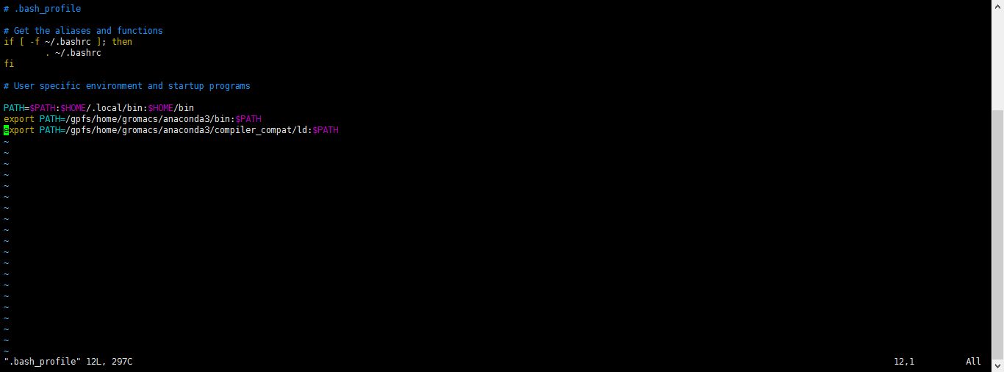
环境变量设置

Slide 8
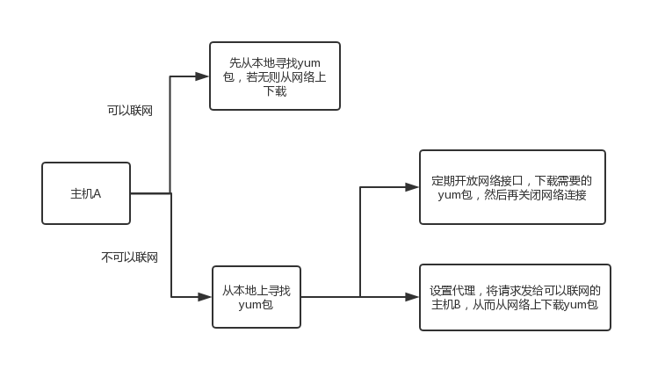
Yum
Yum（全称为 Yellow dog Updater, Modified）是一个在Fedora和RedHat以及CentOS中的Shell前端软件包管理器。基于RPM包管理，能够从指定的服务器自动下载RPM包并且安装，可以自动处理依赖性关系，并且一次安装所有依赖的软件包，无须繁琐地一次次下载、安装。Yum不仅仅可以从网络上下载，也可以从服务器本地缓存好的yum包中下载。

Slide 9

下周计划
项目部署到服务器上
完善使用视频，文档界面。
进一步了解硅所需求
将机器学习与平台初次结合

Slide 10
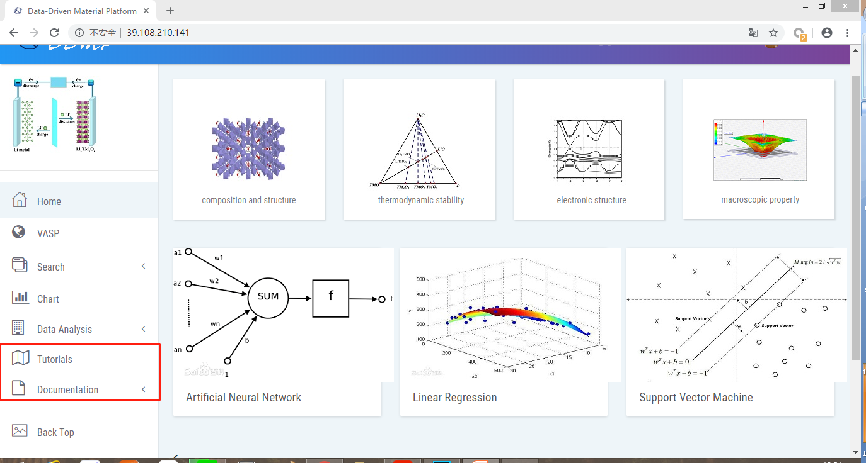
环境变量设置

Slide 11
阶段目标
实现VASP计算进度监控
将VASP计算结果进行有效的保存整合

Slide 12

♥End♥

